Slide 1
「拍」逐格「慢」創意 課堂教學--不同的電腦課
台南市仁德區長興國小
陳文凱

Slide 2
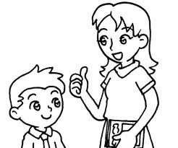
電腦課是什麼？
玩遊戲的課!
不能玩遊戲的課!
上網的課!
不能上網的課!
不知目的學軟體的課!
教軟體的課!

Slide 3
我期待的電腦課
電腦課不只是教軟體
軟體只是工具
透過「工具」來完成「有意義的學習」

Slide 4
我設計的電腦課
年級 | 軟體工具 | 課程方案
4年級 | Xmind PowerPoint | 課文摘要 課文心智圖
5年級 | Movie Maker | 逐格動畫— 人動畫
6年級 | Movie Maker | 逐格動畫— 紙、偶動畫

Slide 5
逐格動畫(Stop motion)
Stop Motion在歐洲與美洲非常盛行，早在大約1902年即誕生這樣方式的動畫影片，他們的想像力與其表現形式與藝術成就。
將物件在畫面中呈現的動態一格一格拍下來，並在每一格間只做非常細微的移動，這樣將所有分隔影像連結而成的影像，就可以產生電影動畫的效果。
The Story About Stop-Motion

Slide 6
逐格動畫實例分享-人動畫
T Shirt War
T Shirt War 2
The PEN Story
Lost Things

Slide 7
逐格動畫實例分享-偶動畫
偶動畫1
偶動畫2
偶動畫3
偶動畫4

Slide 8
逐格動畫課程規劃—五年級
五年級-人動畫
影片剪輯軟體的熟悉(Movie Maker、Youtube editor）
先讓學生了解什麼是逐格動畫？
給予範例，看看別人的作品。
給予適當主題，可用身體或表情表演的主題，如熟悉後可以給予多個主題變化更大，例如：超能力、變身…等。
全體一起檢討後，辦個小小播映會。

Slide 9
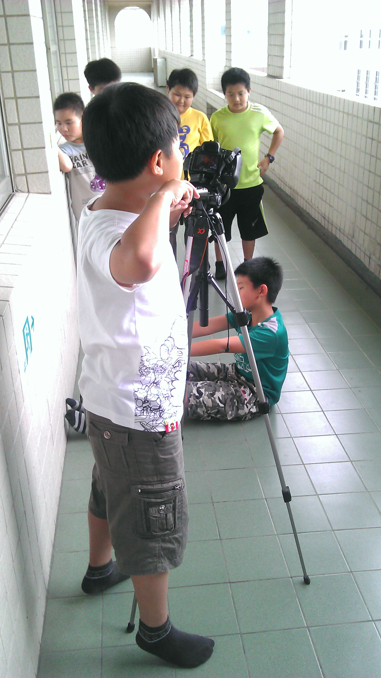
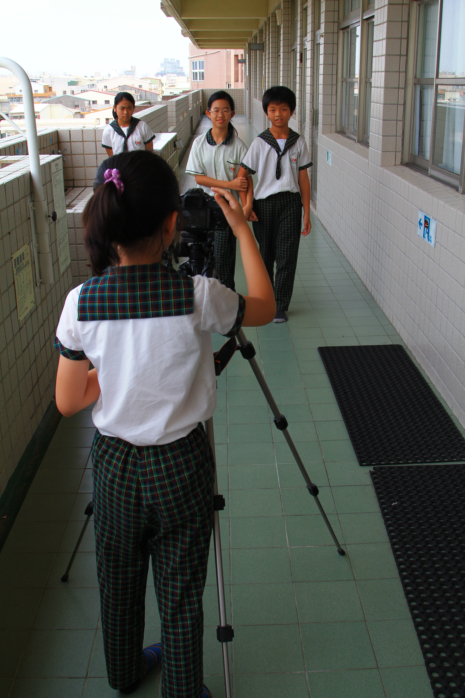
逐格動畫課程規劃—五年級
五年級-人動畫

Slide 10
學生製作逐格動畫實例分享
逐格動畫-水到哪裡去
逐格動畫-掃把不見了
逐格動畫-神奇超能力
逐格動畫-抽推超能力
逐格動畫-殭屍
逐格動畫-附身鬼片
逐格動畫-附身鬼片2
逐格動畫-龜兔賽跑

Slide 11
逐格動畫課程規劃—六年級
六年級-紙、偶動畫
紙、偶動畫需花費相當多時間製作動畫元素。
先給予範例，看看別人的作品。
可由紙動畫入門，利用紙和逐格動畫的特性，展現創意。
最終可以讓紙動畫能夠劇情化，但不需太複雜的劇情，可以是有對話的劇情，也可以只有動作表現的劇情。

Slide 12
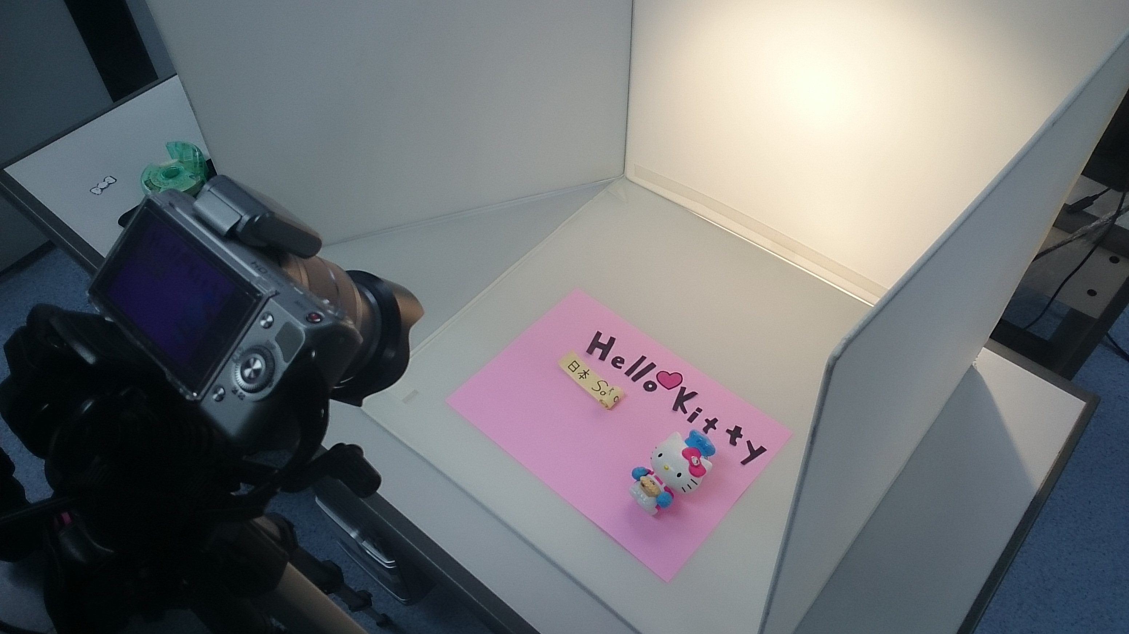
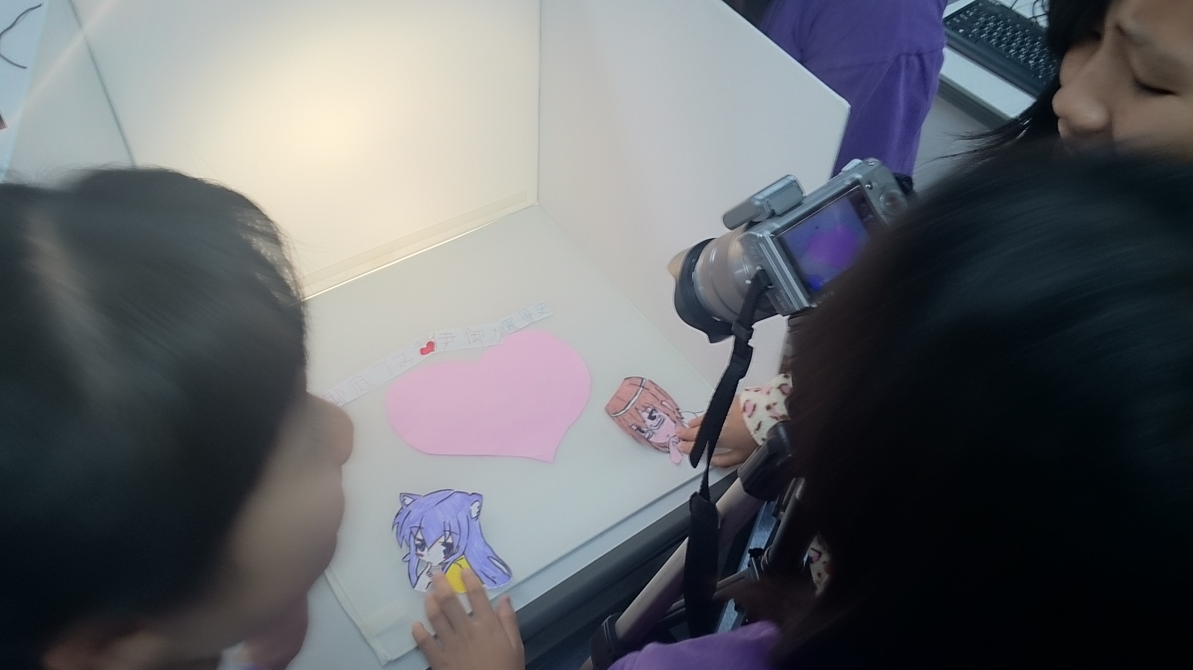
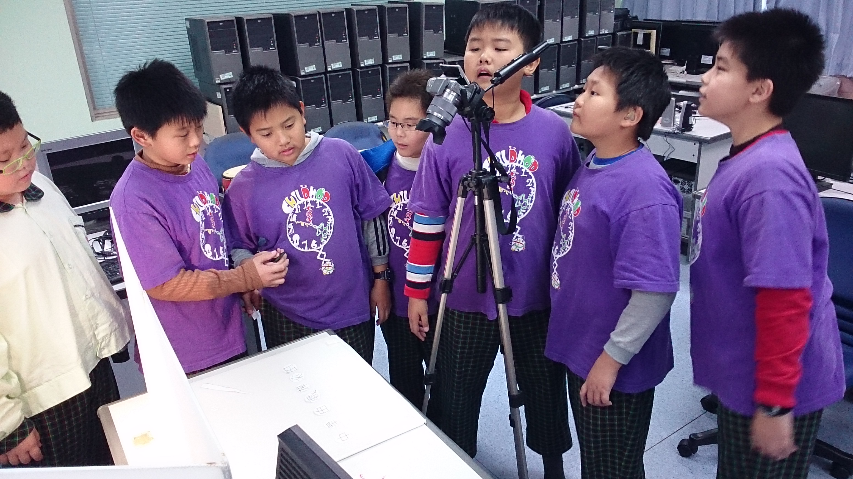
逐格動畫課程規劃—六年級
六年級-紙、偶動畫
學生製作素材

Slide 13
預期教學效益
提升學生學習動機
發揮學生無限創意
訓練組織邏輯能力
提升學生學習的成就感

Slide 14
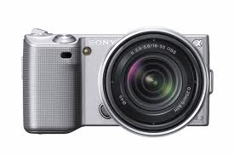
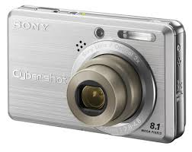
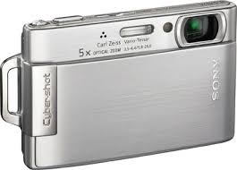
拍攝器材篇
數位攝影機或相機，要拍攝高畫質影片可以使用單眼相機

Slide 15
拍攝器材篇
腳架(必備)：控制桿、萬向雲台

Slide 16
逐格動畫拍攝技巧
同一動作畫面盡量不要移動，以免造成畫面振動不順暢。
光源儘可能一致，不然容易造成畫面明暗閃動。(最好可以用固定光源)
畫面分鏡、特寫等可以增加影片的可看性。
動作越細微，影像會越逼真。
不要忘了加上配樂。

Slide 17
拍片運動Cinemasports
給予主題，針對主題進行設計劇本，並在一定的時間內剪輯上傳。
2014兒童動畫研習營—尋找希望
2013兒童動畫研習營—潘朵拉的奇幻旅程

Slide 18
謝謝聆聽

